Slide 1
РАЗВИТИЕ РЕЧЕВОЙ КОМПЕТЕНЦИИ НА УРОКАХ АНГЛИЙСКОГО ЯЗЫКА

Slide 2
ОГЭ по английскому языку устная часть
чтение текста научно-популярного характера;
Диалогическая речь, ответить на вопросы;
Монологическое высказывание, основываясь на предложенный план.
На уроке задача учителя создать ситуацию, побуждающую к говорению.

Slide 3
Associations
What is the date? (10 January)
What association do you have with 10? (We have 10 fingers)
What about January?
Write down the words with Juice-Ant-Nose-U-A-R-Y
Make up a sentence with the words.

Slide 4
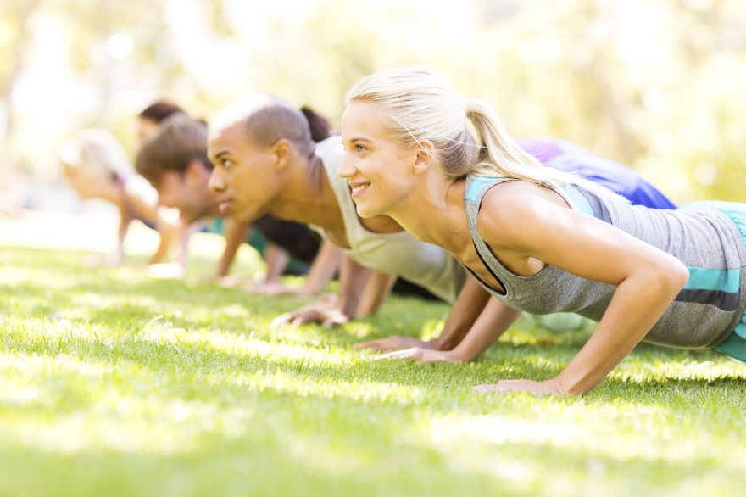
Window
What is it?
Who is it?
What is he/she doing?
What is he/she wearing?
Where is he/she?
What has he/she just done?

Slide 5
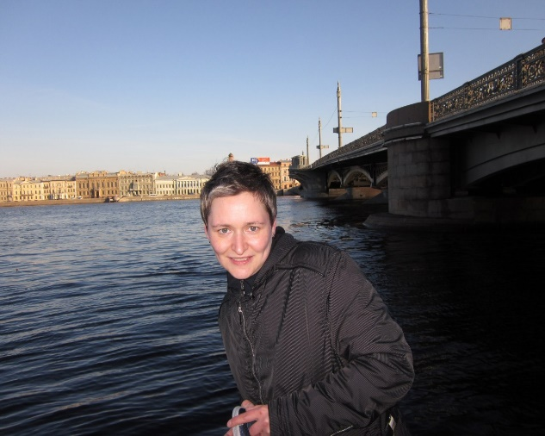
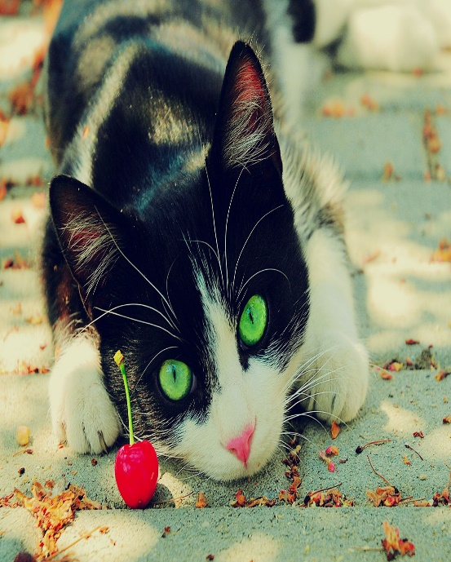
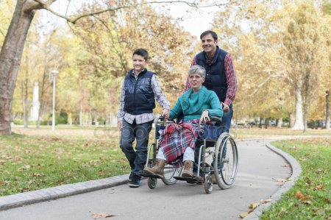
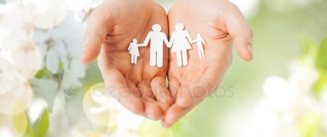
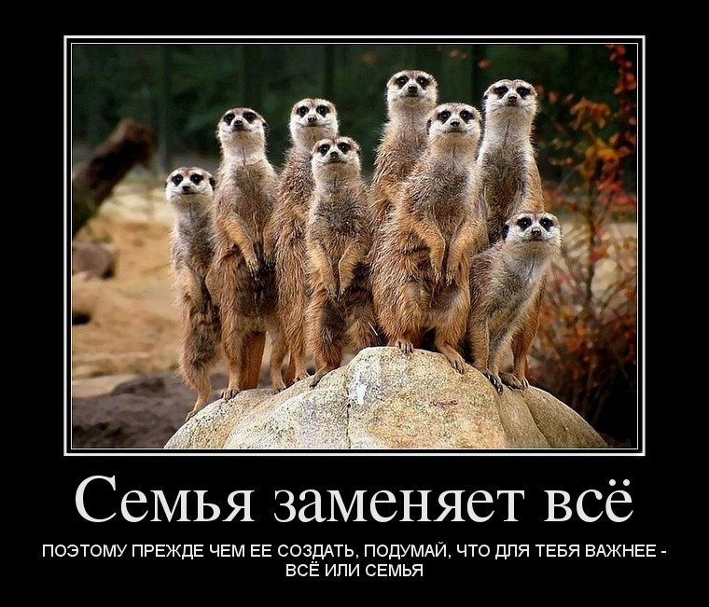
Picture Logic
Pic 1 She is a guide.
Pic 2 She has a large family.
Pic 3 She used to be a nurse.

Slide 6
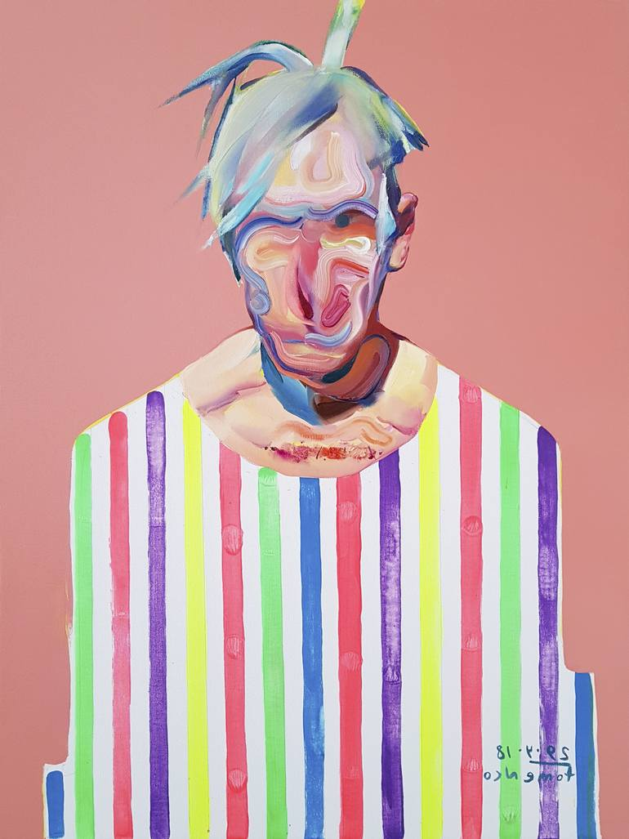
Pull - Push
Look at the picture. One of you is
a positive thinker.
The second one is a negative thinker.
Stand back to back and hold each
others hands.
Give 3-4 arguments and support them.
The pictures of Andy Warhol

Slide 7
Running sentences
Pair work
Один будет записывать предложения, которые будет диктовать ему второй.
Задача второго - найти на стенах, прочитать и озвучить предложения своему партнеру.
Как только они запишут пять предложений, их задача расположить их в логическом порядке.
В качестве текста может быть взято стихотворение, песня и тд.

Slide 8
Board races
Group work
Класс делится на две группы, которые встают перед доской.
По команде учителя учащиеся записывают словарные слова (неправильные глаголы, ассоциации) на доску.
Оценивается скорость и правильность выполнения задания.

Slide 9
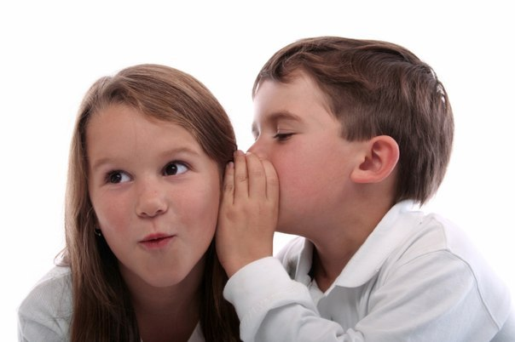
A cup of conversation
Pair Work
В чашку кладутся листки с написанными на них темами.
Группа делится на пары, каждая из которых получает разговорную тему.
В течение 2 минут учащиеся ведут беседу по заданной теме.
Затем все меняются партнерами и ведут беседу по следующей теме.

Slide 10
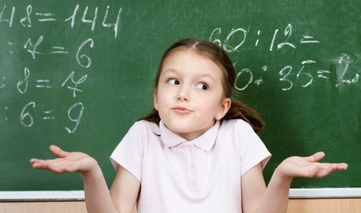
Define it
Один из учащихся располагается спиной к доске.
Учитель пишет слово на доске.
Задача класса объяснить значение данного слова, но не использовать однокоренные слова.
Данное упражнение активизирует лексический и грамматический запас учащихся, развивает умение перефразировать.

Slide 11
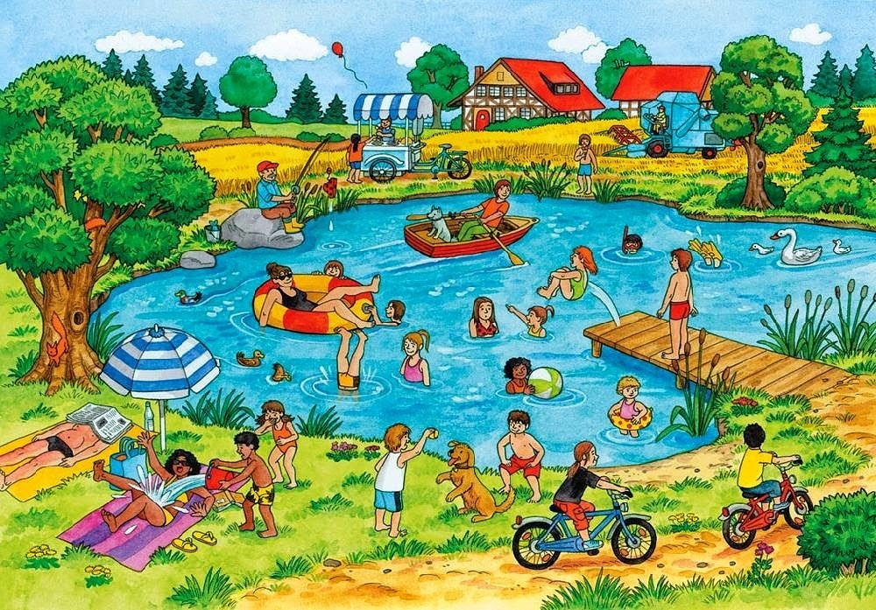
Fast Photos
Классу показывают фотографию формата А4.
Ученики по памяти должны описать фотографию в мельчайших подробностях: кто во что одет, кто что делает.
Главное, чтобы изображение было информативным, содержало много героев и деталей.

Slide 12
Opinion dictation
Pair work
Данное задание развивает умение обобщать, соотносить и аргументировать разные точки зрения.
I agree ... | I disagree ... | It depends.
1. Nowadays smoking is not sharp.
2. Young people don`t need to keep to a diet.
3. We must have at least five meals a day.
4.If you want to be healthy, drink two litres of fresh water.

Slide 13
Opinion dictation
Учитель зачитывает высказывания, которые ученики записывают в соответствующую колонку.
Ученики в парах сравнивают и сопоставляют свои результаты в таблицах.
Дается 2 минуты, после чего класс выслушивает пары и сравнивают свои результаты с остальными.
We both consider/ believe/ supose that...
Our opinions/ points of view about ... is opposite.
As for smoking.., our opinion depends on many things, e.g. ...

Slide 14
S-E-N-T-E-N-C-E
Group work
В центре доски/ ватмана пишем предложение.
Затем по цепочке с каждым словом составляем предложения (можно по одной теме).
I want to visit different countries.
?
People want to communicate.
I am keen on travelling.
Visit our foreign friends.
?

